Slide 1
Конкурс «Зимние сказки»
Номинация «Новогодний сувенир»
Три снеговика
Автор работы:
Василиса Петрова
3 «В» класс, Лицей №165

Slide 2
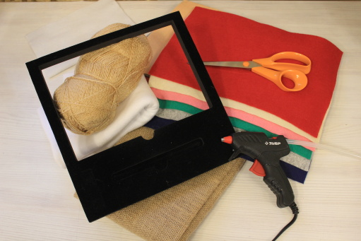
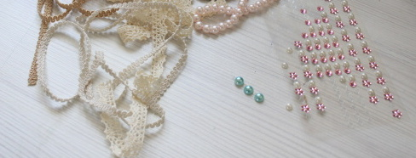
Для изготовления сувенира потребуется:
Каркас рамки из любого походящего предмета (использована рамка из подарочного набора канцтоваров)
Мешковина, мягкий фетр, флис, шерстяная нить, вата (любой аналогичный наполнитель)
Ножницы, клеевой пистолет, нитки, иголка
Полубусины, тесьма, декоративные глаза

Slide 3
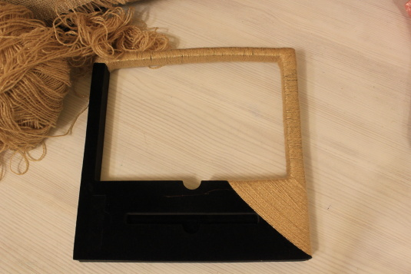
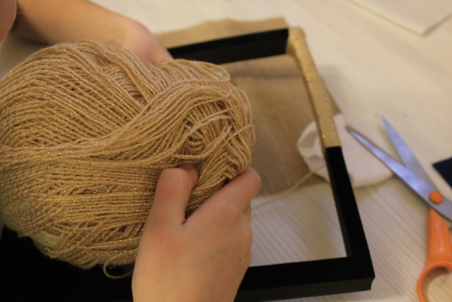
Шаг 1
Обмотать каркас рамки шерстяной нитью, периодически используя клей для фиксации нити

Slide 4
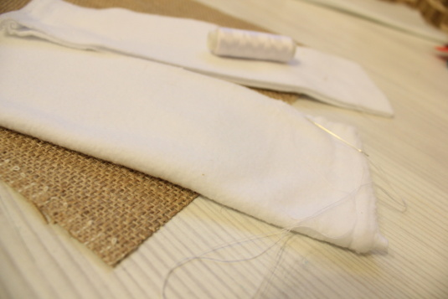
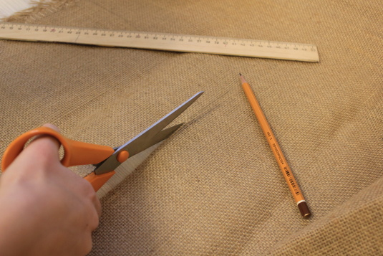
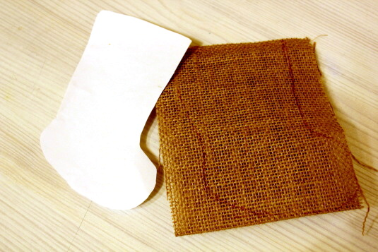
Шаг 2
Раскроить флисовую ткань для шитья снеговичков и мешковину для сапожков.
Размеры в зависимости от размеров выбраной рамки

Slide 5
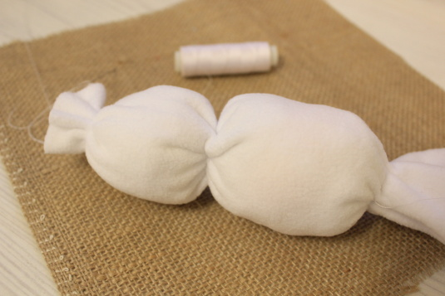
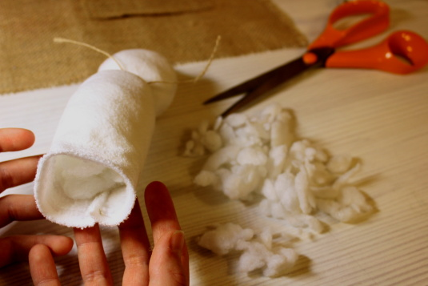
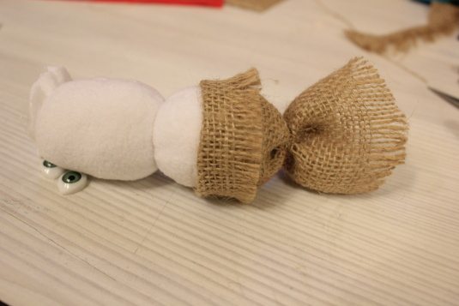
Шаг 3
Прямоугольную выкройку для снеговика сложить вдоль, сшить. Полученную трубочку набить ватой и разделить ниткой (или швом) на секции. Сшить снеговику шапочку любой формы, приклеить глаза и нос.

Slide 6
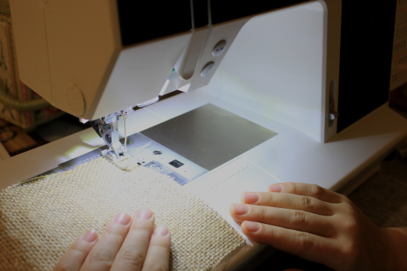
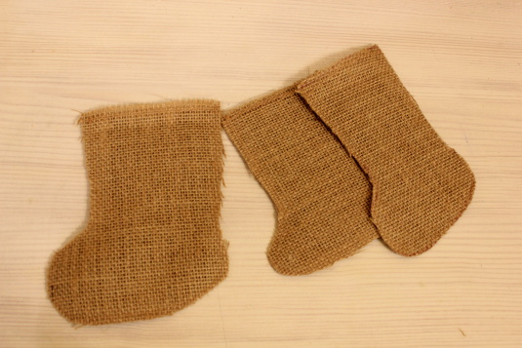
Шаг 4
На основании выкройки сшить сапожки из мешковины. Придать им форму с помощью наполнителя (вата), декорировать тесьмой и полубусинами с помощью клеевого пистолета.

Slide 7
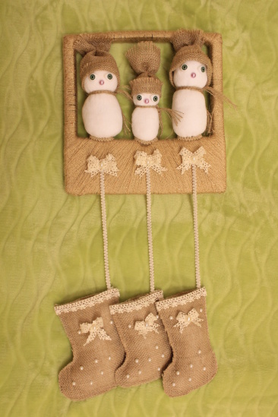
Шаг 5
Зафиксировать снеговичков на рамке.
Прикрепить сапожки с помощью тесьмы и клея к рамке.
Сувенир готов!

